Slide 1
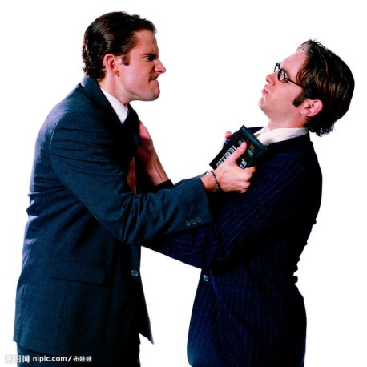
Электронные словари студентов
 | Français | Anglais | Image
 | Solliciter | To Solicit
Grammaire | Verbe, 1 gr | Verb
Définition | Chercher à obtenir (une faveur, une grâce ou un droit) d'une manière instante, par des démarches auprès d'une autorité compétente ou d'une personne influente | To endeavour to obtain an object
Synonyme | Demander, , postuler, réclamer | To Demand
Contexte | Vous allez rentrer à Paris et solliciter au ministère votre réintégration | to solicit the government for money
Locution | Solliciter l'attention, l'avis, l'appui, le concours, la bénédiction, la charité, le pardon | to solicit smb. for alms | РГм 53, Татищева И.

Slide 2

Электронные словари студентов
 | Français | Anglais | Image
 | Éligibilité | Eligibility
Grammaire | Nom, f | Noun
Définition | Qui jouit des droits requis pour se présenter à une élection par voie de suffrages | The quality of being eligible
Synonyme | Éléctivité | Appointment by election
Contexte | Éligibilité d'un candidat; conditions d'éligibilité. | the eligibility of a candidate; the eligibility of officers | РГм 53, Татищева И.

Slide 3
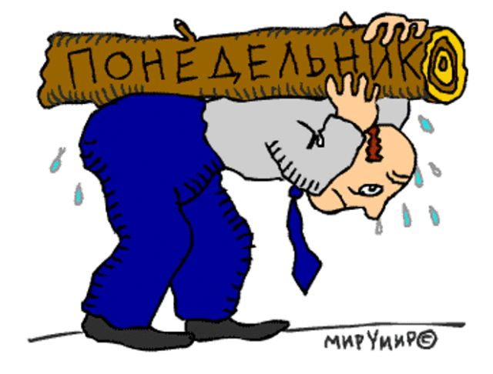
Электронные словари студентов
 | Français | Anglais | Image
 | Pénible | Hard
Grammaire | adj | Adj
Définition | Qui cause un sentiment de peine, un état affectif (plus ou moins durable) de douleur morale, de tristesse ou d'ennui | Requiring a lot of effort to do or to understand smth.
Synonyme | affligeant, cruel | Severe, harsh
Contexte | Excusez-moi d'avoir ravivé en vous de pénibles souvenirs | A hard life, a hard problem
Locution | Impression, pensée, sensation, rêve pénible | To say hard things to smb. | РГм 53, Татищева И.

